Slide 1
o30 การเปิดโอกาสให้เกิดการมีส่วนร่วม
วิเคราะห์ผลการประเมินที่ผ่านมา สำนักงานเขตพื้นที่การศึกษาผ่านเกณฑ์การประเมิน 100%
องค์ประกอบด้านข้อมูล 1. เป็นแสดงรายงานผลการเปิดโอกาสให้บุคคลภายนอกได้มีส่วนร่วมในการดำเนินงาน ตามภารกิจของหน่วยงาน 2. มีข้อมูลผลการเปิดโอกาสให้บุคคลภายนอกได้มีส่วนร่วม อย่างน้อยประกอบด้วย 2.1 ประเด็นหรือเรื่องในการมีส่วนร่วม 2.2 สรุปข้อมูลของผู้มีส่วนร่วม 2.3 ผลจากการมีส่วนร่วม 2.4 การนำผลจากการมีส่วนร่วมไปปรับปรุงพัฒนาการดำเนินงาน 3. เป็นการดำเนินการในปีงบประมาณ พ.ศ. 2566 (ตุลาคม 2565 - กันยายน 2566)

Slide 2
1. รูปแบบรายงานผลการดำเนินงาน
1.1 ระบุประเด็นหรือเรื่องในการมีส่วนร่วม
1.3 ผลจากการมีส่วนร่วม
1.4 การนำผลจากการมีส่วนร่วมไปปรับปรุง
พัฒนาการดำเนินงาน
1.2 สรุปข้อมูลของผู้มีส่วนร่วม

Slide 3
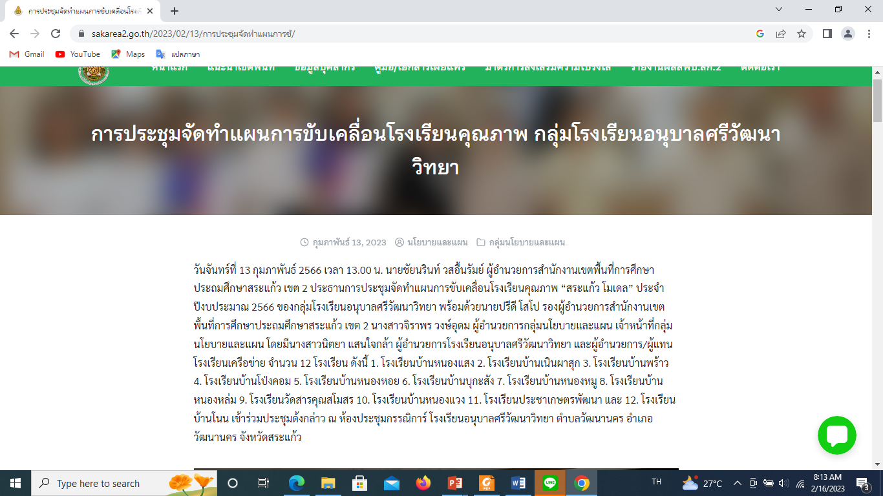
2. รูปแบบแผ่นข่าวประชาสัมพันธ์
ต้องมีองค์ประกอบให้ครบตามที่กำหนด
3. รูปแบบการสรุปผลการดำเนินงานลงในเว็บไซต์
ต้องมีองค์ประกอบให้ครบตามที่กำหนด

Slide 4
หมายเหตุ 1. การยกตัวอย่างการดำเนินงาน เช่น การลงพื้นที่ทำประชาคม, การประกาศรับฟัง ความคิดเห็นจากผู้ปกครอง เป็นต้น 2. หน่วยงานอาจนำเสนอในรูปแบบรายงานผลการดำเนินงาน, ข่าว หรือสรุปผล การดำเนินงานลงในเว็บไซต์โดยตรงก็ได้ แต่จะต้องมีองค์ประกอบ เช่น ชื่อกิจกรรม วัน เวลาและสถานที่ วัตถุประสงค์ของการดำเนินการ กลุ่มเป้าหมายที่เข้าร่วม เป็นต้น
ข้อผิดพลาด/ข้อควรระวัง
การระบุข้อมูล ข้อ(3) กับ ข้อ(4) ซึ่งเป็นรายละเอียดใหม่ที่ต้องระบุในปีนี้ โดยในรายงานจะต้องมีรายละเอียดเนื้อหาครบทั้ง 4 ข้อ หากขาดไปข้อใดข้อหนึ่งจะไม่เป็นไป ตามหลักเกณฑ์การประเมินที่กำหนด
ความเชื่อมโยงกับ IIT/EIT ตัวชี้วัดที่ 8 การปรับปรุงระบบการทำงาน

